Slide 1
TESIS PREVIA A LA OBTENCIÓN DEL TITULO DE INGENIERA COMERCIAL
DIRECTOR: ING. CÉSAR AUGUSTO RUÍZ
CODIRECTOR: ECO. JUAN CARLOS ERAZO

Slide 2
TEMA: “ESTUDIO PARA LA CREACIÓN DE UN CENTRO DE DESARROLLO INFANTIL EN LA PARROQUIA DE CONOCOTO”

Slide 3
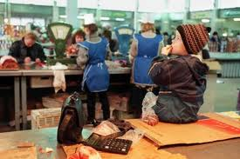
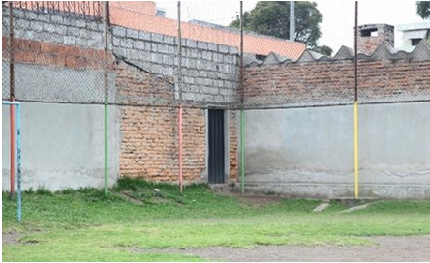
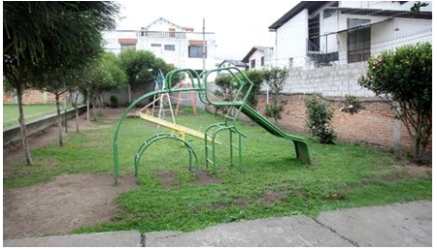
Por qué la idea de este proyecto?

Slide 5
I. ESTUDIO DE MERCADO

Slide 6
OBJETIVOS DEL ESTUDIO DE MERCADO
Realizar un estudio real del mercado de los servicios de centros infantiles
Elaborar un análisis de la oferta y la demanda
Prever una política de precios
Determinar la mejor estrategia de comercialización

Slide 7
ÁNALISIS DE LA DEMANDA
SEGMENTACIÓN DE MERCADOS
DETERMINACIÓN DEL UNIVERSO
N= 13.425
n = 137
Población 82.072 habitantes
Población entre 20 a 49 años
37.396
Nivel socioeconómico
36%
EDAD
ESTADO CIVIL
NIVEL SOCIOECONÓMICO

Slide 8
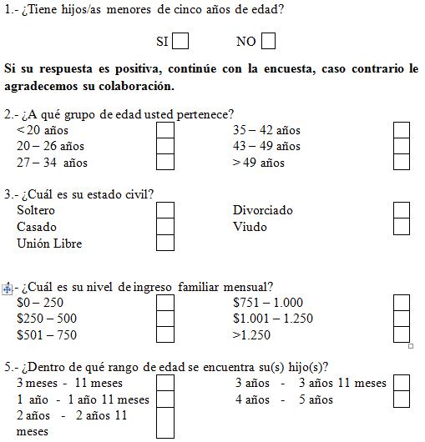
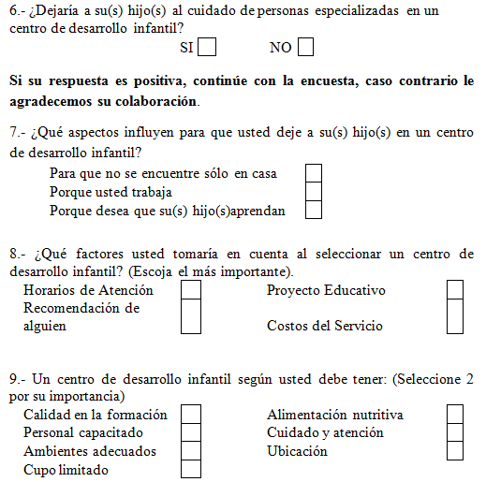
ENCUESTA

Slide 9
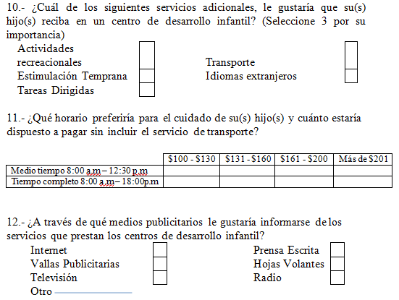
ENCUESTA

Slide 10
ÁNALISIS DEL RESULTADO DE LA ENCUESTA
¿Tiene hijos menores de cinco años de edad? | ¿A qué grupo de edad usted pertenece?
 | 20-26 años | 27-34 años | 35-42 años | 43-49 años | > 49 años | Total
Si | 31 | 52 | 37 | 12 | 2 | 134
% del total de N | 22,63% | 37,96% | 27,01% | 8,76% | 1,46% | 96%
¿Dejaría a sus hijos al cuidado de un centro de desarrollo infantil? | ¿A qué grupo de edad usted pertenece?
 | Total | 20-26 años | 27-34 años | 35-42 años | 43-49 años | > 49 años
Si | 110 | 25 | 45 | 26 | 12 | 2
No | 24 | 6 | 7 | 11 | 0 | 0
% del total de Si | 79% | 18% | 33% | 19% | 9% | 1,5%

Slide 11
ÁNALISIS DEL RESULTADO DE LA ENCUESTA
¿Cuál es su nivel de ingreso mensual familiar? | ¿Dejaría a sus hijos al cuidado de un centro de desarrollo infantil? |  | ¿A qué grupo de edad usted pertenece? |  |  |  |  | Porcentaje de padres de familia que dejaría a sus hijos en el centro de desarrollo infantil según su capacidad de pago
 | Si | No | 20-26 años | 27-34 años | 35-42 años | 43-49 años | > 49 años
$0-250 | 3 | 0 | 1 | 1 | 1 | 0 | 0 | 2%
$251-500 | 28 | 0 | 7 | 6 | 6 | 5 | 4 | 21%
$501-750 | 42 | 3 | 5 | 6 | 8 | 14 | 9 | 31%
$751-1000 | 25 | 3 | 3 | 3 | 4 | 10 | 5 | 19%
$1001-1250 | 5 | 8 | 0 | 0 | 0 | 4 | 1 | 4%
> 1250 | 7 | 10 | 0 | 0 | 0 | 5 | 2 | 5%
Subtotal | 110 | 24 | 16 | 16 | 19 | 38 | 21 | 82%
Total | 134 |  | 62 |  |  |  |  | 46%

Slide 12
ÁNALISIS DEL RESULTADO DE LA ENCUESTA
¿Qué horario preferiría para el cuidado de su(s) hijo(s) y cuánto estaría dispuesto a pagar? | ¿Dejaría a sus hijos al cuidado de un centro de desarrollo infantil? |  | ¿A qué grupo de edad usted pertenece? |  |  |  |  | Porcentaje de padres de familia que dejaría a sus hijos en el centro de desarrollo infantil según su capacidad de pago
 | Si | No | 20-26 años | 27-34 años | 35-42 años | 43-49 años | > 49 años
$100-$130 Medio Tiempo | 27 | 0 | 6 | 6 | 6 | 5 | 4 | 20%
$131-$160 Medio Tiempo | 45 | 0 | 9 | 9 | 10 | 9 | 8 | 34%
$161-$200 Medio Tiempo | 12 | 0 | 1 | 1 | 5 | 4 | 1 | 9%
Más de $201 Medio Tiempo | 5 | 6 | 0 | 0 | 1 | 4 | 0 | 4%
Total | 134 |  | 53 |  |  |  |  | 39%

Slide 13
DEMANDA ACTUAL DEL SERVICIO
Nro. de habitantes de entre 20 y 49 años
13.425
12. 888
10.182
4.582
1.787
2.680
96%
Padres de familia que tienen niños entre 3 meses y 5 años de edad.
79%
Número de padres de familia potenciales demandantes del servicio de guardería
45%
padres de familia con ingresos mensuales
39%
% de padres de familia dispuestos a pagar el servicio de guardería
1,5
Promedio de niños de 3 meses a 5 años de edad

Slide 14
DEMANDA DEL SERVICIO Proyección de la demanda
2.811
2012
2.949
2013
3.094
2014
3.246
2015
3.405
2016

Slide 15
ANÁLISIS DE LA OFERTA
Nombre
“DON OSITO”
“LA RIBERA”
Cantidad de niños atendidos
26
25
Capacidad máxima de atención
30
30
“FUNKI MONKEY’S”
“L’ ENFANT”
“MAGGIE KINGDOM”
33
28
70
18%
40
90
40
Incremento
4
5
12
20
7
Porcentaje
13%
17%
30%
22%
TOTAL
182
230
48
21%

Slide 16
PROYECCIÓN DE LA OFERTA Incremento promedio porcentual del sector
182
2011
206
2012
230
2013
230
2014
230
2015
230
2016

Slide 17
DETERMINACIÓN DE LA DEMANDA INSATISFECHA
Años
2011
2012
Oferta proyectada
182
206
Demanda Proyectada
2.680
Demanda Insatisfecha
2013
2014
2015
2016
230
230
230
230
2.811
2.949
3.094
3.246
3.405
2.498
2.605
2.719
2.864
3.016
3.175

Slide 18
II. ESTUDIO TÉCNICO

Slide 19
FACTORES DETERMINANTES DEL TAMAÑO
Mercado
Disponibilidad de Recursos Financieros
Disponibilidad de Mano de Obra
Disponibilidad de materiales

Slide 20
TAMAÑO DEL PROYECTO Capacidad de atención
Años | Demanda insatisfecha | Demanda captada 2.5%
2011 | 2.498 | 62
2012 | 2.605 | 65
2013 | 2.719 | 68
2014 | 2.864 | 72
2015 | 3.016 | 75
2016 | 3.175 | 79

Slide 21
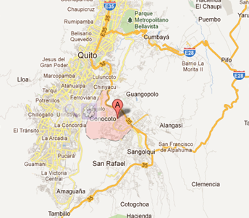
LOCALIZACIÓN DEL PROYECTO
Macro Localización
Micro Localización
Factor | Peso | Lizardo García |  | el girón |  | calle Julio Moreno Espinoza entre Rosario del Alcázar y Plácido Caamaño
 |  | Calif. | Calificación ponderada | Calif. | Calificación ponderada | Calif. | Calificación ponderada
Transporte y comunicación | 0,25 | 9 | 0,22 | 9 | 0,22 | 7 | 0,18
Cercanía al mercado | 0,25 | 10 | 0,25 | 8 | 0,20 | 8 | 0,20
Factores ambientales | 0,1 | 8 | 0,08 | 8 | 0,08 | 6 | 0,06
Estructura legal | 0,25 | 10 | 0,25 | 10 | 0,25 | 9 | 0,22
Disponibilidad de servicios básicos | 0,15 | 10 | 0,15 | 10 | 0,15 | 9 | 0,14
TOTAL | 1 | 47 | 0,95 | 45 | 0,90 | 39 | 0,80

Slide 22
III. LA EMPRESA Y SU ORGANIZACIÓN
VISIÓN
Ser líderes en la prestación de servicios educativos-asistenciales a niñas y niños desde tres meses de nacidos hasta cinco años de edad de la parroquia de Conocoto, diferenciándonos de la competencia a través de la transparencia, respeto, cuidado y amor con cada uno de nuestros clientes.
MISIÓN
Somos un Centro de Desarrollo Infantil que brinda servicios educativos- asistenciales a los hogares de la parroquia de Conocoto que tienen niñas y niños desde tres meses de nacidos hasta cinco años de edad, brindando un servicio de calidad en un ambiente divertido y seguro a través de valores y principios como el respeto, equidad, responsabilidad, honestidad, calidad, trabajo en equipo y eficiencia.

Slide 23
ORGANIGRAMA ESTRUCTURAL
DIRECTOR
Secretaria-Contadora
Unidad Docencia
Unidad Médico-Psicológico
Unidad de Apoyo

Slide 24
IV. ESTUDIO FINANCIERO

Slide 25
PRESUPUESTO DE INVERSIÓN Activos Fijos
Descripción | Valor Anual
Maquinaria y Equipo | $ 2.345,00
Equipo de Computación | $ 7.320,00
Equipo de Oficina | $ 200,00
Muebles y Enseres | $ 15.446,00
Total Activos Fijos | $ 25.311,00
Activos Intangibles
Descripción | Valor
Gasto de Constitución | $1.200,00
Total Activos Diferidos | $ 1.200,00
Inversión Inicial Activos Intangibles

Slide 26
PRESUPUESTO DE INVERSIÓN
Requerimiento de Mano de Obra
Requerimiento de Materiales
Cantidad | Detalle | Salario mensual | Salario anual
MANO DE OBRA DIRECTA
7 | Parvularios | $ 400 | $ 39.200
1 | Profesor de Inglés | $ 400 | $ 5.600
2 | Auxiliares | $ 296 | $ 7.104
MANO DE OBRA INDIRECTA
1 | Limpieza | $ 296 | $ 3.552
1 | Cocinero | $ 400 | $ 4.800
1 | Pediatra | $ 500 | $ 6.000
1 | Psicóloga | $ 500 | $ 6.000
ADMINISTRATIVO
1 | Directora | $ 600 | $ 8.400
1 | Contador | $ 450 | $ 6.300
Total Mano de Obra |  |  | $ 86.956
Detalle | Valor anual
Material Didáctico | $ 611,00
Material de Estimulación | $ 1.076,00
Material Matemático | $ 180,00
Material Musical | $ 252,00
Total | $ 2.119,00

Slide 27
Presupuesto de Inversión Capital De Trabajo
Concepto | Valor anual
Arriendo | $ 1.500,00
Publicidad | $ 750,00
Alimentación | $ 1.449,99
Adecuaciones | $ 2.000,00
Mano de obra | $ 19.614,00
Materiales | $ 570,00
Servicios Básicos | $ 451,38
Útiles de oficina | $ 250,00
Útiles de aseo | $ 300,00
Total | $ 26.885,37
Número de días del ciclo Productivo | 30
Ciclos a Financiar | 3 meses
Total Capital de Trabajo | $ 6.721,34
Método del Período de Desfase

Slide 28
Inversión | Valor | % Inv. Total
Activos Fijos | $ 25.311,00 | 76%
Activos Diferidos | $ 1.200,00 | 4%
Capital de Trabajo | $ 6.721,34 | 20%
Total | $ 33.232,34 | 100%
PRESUPUESTO INICIAL
Estructura de Financiamiento | Valor en $ | % Recursos Propios
Recursos Propios | $ 19.883,25 | 75%
Recursos Financiados | $ 6.627,75 | 25%
Total | $ 26.511,00 | 100%

Slide 29
Presupuesto de Ingresos
Ingresos Servicio | Años 2012-2016
 | 1 | 2 | 3 | 4 | 5
Número de Niños | 65 | 68 | 72 | 75 | 79
Matricula (una vez al año) | $ 100,00 | $ 100,61 | $ 101,23 | $ 101,85 | $ 102,47
Pensión mensual | $ 145,00 | $ 145,89 | $ 146,78 | $ 147,68 | $ 148,58
Total Ingresos | $ 119.600,00 | $ 125.885,73 | $ 134.106,52 | $ 140.549,22 | $ 148.951,21

Slide 30
Presupuesto de Egresos
Rubros | Costos
 | Fijos | Variables
Materiales Directos e indirectos |  | $ 3.119,00
Mano de Obra Directa |  | $ 51.904,00
Mano de Obra Indirecta | $ 20.352,00
Suministros y Servicios Básicos |  | $ 3.005,52
Depreciación | $ 4.259,10
Amortización | $ 240,00
Arriendo | $ 6.000,00
Publicidad | $ 900,00 | $ 500,00
Subtotales | $ 31.751,10 | $ 58.528,52
TOTAL COSTO DEL SERVICIO | $ 90.279,62
GASTOS SERVICIO | $ 5.800,00
Alimentación | $ 5.800,00
GASTO ADECUACIONES | $ 6.000,00
GASTOS ADMINISTRATIVOS | $ 14.700,00
Sueldos | $ 14.700,00
GASTOS FINANCIEROS | $ 894,34
Intereses préstamo c/p | $ 677,05
Intereses préstamo l/p | $ 217,28
TOTAL GASTOS | $ 27.394,34
COSTO TOTAL | $ 117.673,96

Slide 31
Punto de Equilibrio
Descripción | Años
 | 1 | 2 | 3 | 4 |  | 5
Ingresos Totales | $ 119.600,00 | $ 125.885,73 | $ 134.106,52 | $ 140.549,22 |  | $ 148.951,21
Costos Fijos Totales | $ 31.751,10 | $ 31.917,88 | $ 32.085,69 | $ 29.814,52 |  | $ 29.984,38
Costos Variables Totales | $ 58.528,52 | $ 58.886,72 | $ 59.247,10 | $ 59.609,70 |  | $ 59.974,51
Costo Total | $ 113.673,96 | $ 112.485,35 | $ 113.006,98 | $ 111.076,92 |  | $ 111.573,36
Costo Variable Unitario | $ 900,44 | $ 865,98 | $ 822,88 | $ 794,80 |  | $ 759,17
Costo Total Unitario | $ 1.748,83 | $ 1.654,20 | $ 1.569,54 | $ 1.481,03 |  | $ 1.412,32
Número de niños | 65 | 68 | 72 | 75 |  | 79
Precio Vta. Unitario | $ 1.740,00 | $ 1.750,65 | $ 1.761,36 | $ 1.772,14 |  | $ 1.782,99
Pto. Equilibrio (USD) | $ 65.804,51 | $ 63.161,57 | $ 60.218,81 |  | $ 54.060,22 | $ 52.218,11
Pto. Equilibrio (Q) | 38 | 36 | 34 |  | 31 | 29
Porcentaje | 58% | 53% | 47% |  | 41% | 37%

Slide 32
Estado de Resultados
ESTADO DE RESULTADOS PROYECTADO (MILES DÓLARES)
RUBROS | AÑOS
 | 1 | 2 | 3 | 4 | 5
Ingresos Netos | $ 119.600,00 | $ 125.885,73 | $ 134.106,52 | $ 140.549,22 | $ 148.951,21
-Costo de Servicio | $ 90.279,62 | $ 90.804,60 | $ 91.332,79 | $ 89.424,21 | $ 89.958,89
= UTILIDAD BRUTA | $ 29.320,38 | $ 35.081,14 | $ 42.773,73 | $ 51.125,01 | $ 58.992,33
-Gastos de Servicio | $ 5.800,00 | $ 5.835,50 | $ 5.871,21 | $ 5.907,14 | $ 5.943,29
-Gastos Adecuaciones | $ 2.000,00 | $ 500,00 | $ 503,06 | $ 506,14 | $ 509,24
-Gastos de Administración | $ 14.700,00 | $ 14.789,96 | $ 14.880,48 | $ 14.971,55 | $ 15.063,17
-Gastos Financieros | $ 894,34 | $ 555,30 | $ 419,45 | $ 267,88 | $ 98,77
= UTILIDAD ANTES de PARTICIPACIÓN | $ 5.926,04 | $ 13.400,38 | $ 21.099,53 | $ 29.472,30 | $ 37.377,85
- 15% de Participación Trabajadores | $ 888,91 | $ 2.010,06 | $ 3.164,93 | $ 4.420,84 | $ 5.606,68
= UTILIDAD ANTES de IMPUESTOS | $ 5.037,14 | $ 11.390,32 | $ 17.934,60 | $ 25.051,45 | $ 31.771,17
-Impuesto a la Renta | $ 1.158,54 | $ 2.505,87 | $ 3.945,61 | $ 5.511,32 | $ 6.989,66
= UTILIDAD NETA | $ 3.878,59 | $ 8.884,45 | $ 13.988,99 | $ 19.540,13 | $ 24.781,52
 |  | 44% | 64% | 72% | 79%

Slide 33
Flujo de Fondos
Flujo de caja con financiamiento
Años: 0 -5
En dólares
Rubros | Años
 | 0 | 1 | 2 | 3 | 4 | 5
Ingreso Neto |  | 119.600,00 | 125.885,73 | 134.106,52 | 140.549,22 | 148.951,21
-Costo de Servicio |  | 90.279,62 | 90.804,60 | 91.332,79 | 89.424,21 | 89.958,89
=UTILIDAD BRUTA |  | 29.320,38 | 35.081,14 | 42.773,73 | 51.125,01 | 58.992,33
-Gasto del Servicio |  | 5.800,00 | 5.835,50 | 5.871,21 | 5.907,14 | 5.943,29
-Gasto Adecuación |  | 2.000,00 | 500,00 | 503,06 | 506,14 | 509,24
-Gastos de Administración |  | 14.700,00 | 14.789,96 | 14.880,48 | 14.971,55 | 15.063,17
-Gastos Financieros |  | 894,34 | 555,30 | 419,45 | 267,88 | 98,77
= UTILIDAD ANTES PART. |  | 5.926,04 | 13.400,38 | 21.099,53 | 29.472,30 | 37.377,85
- 15% de Participación Trabajadores |  | 888,91 | 2.010,06 | 3.164,93 | 4.420,84 | 5.606,68
= UTILIDAD ANTES IMP. |  | 5.037,14 | 11.390,32 | 17.934,60 | 25.051,45 | 31.771,17
-Impuesto a la Renta |  | 1.158,54 | 2.505,87 | 3.945,61 | 5.511,32 | 6.989,66
= UTILIDAD NETA |  | 3.878,59 | 8.884,45 | 13.988,99 | 19.540,13 | 24.781,52
+ Depreciación y amortización |  | 4.499,10 | 4.499,10 | 4.499,10 | 2.059,10 | 2.059,10
-Inversión Inicial | -33.232,34
-Inversión de reemplazo |  |  |  | -7.320,00 |  | -200,00
+Préstamos bancarios a largo plazo | 6.627,75
+Préstamos bancarios a corto plazo | 6.721,34
-Amortización de Capital |  | -8.929,97 | -1.173,94 | -1.309,79 | -1.461,36 | -1.630,47
=FLUJO DE EFECTIVO | -19.883,25 | -552,27 | 12.209,61 | 9.858,30 | 20.137,87 | 25.010,15

Slide 34
EVALUACIÓN FINANCIERA
VALOR ACTUAL NETO
En Dólares
AÑOS | FLUJO EFECTIVO | FLUJO ACTUALIZADO
0 | -$ 19.883,25 | -$ 19.883,25
1 | -$ 552,27 | -$ 497,54
2 | $ 12.209,61 | $ 9.909,59
3 | $ 9.858,30 | $ 7.208,30
4 | $ 20.137,87 | $ 13.265,44
5 | $ 25.010,15 | $ 14.842,31
TOTAL |  | $ 24.844,85
VAN

Slide 35
EVALUACIÓN FINANCIERA
Tasa de
descuento
Del Inversionista
11%
TIR
Años | Flujo de Efectivo
0 | -$ 19.883,25
1 | -$ 552,27
2 | $ 12.209,61
3 | $ 9.858,30
4 | $ 20.137,87
5 | $ 25.010,15
TIR | 39%

Slide 36
CRITERIOS DE EVALUACIÓN PRI Y RELACIÓN B/C
Período de recuperación de la inversión
Proyecto Inversionista
3 años 3 meses
AÑOS | FLUJO | FLUJO | FLUJO
 | EFECTIVO | ACTUALIZADO | ACUMULADO
0 | -$ 19.883,25 | -$ 19.883,25
1 | -$ 552,27 | -$ 497,54 | -$ 497,54
2 | $ 12.209,61 | $ 9.909,59 | $ 9.412,05
3 | $ 9.858,30 | $ 7.208,30 | $ 16.620,35
4 | $ 20.137,87 | $ 13.265,44 | $ 29.885,79
5 | $ 25.010,15 | $ 14.842,31 | $ 44.728,10
Relación Beneficio / Costo
Proyecto Inversionista
1.41
 | 1 | 2 | 3 | 4 | 5 | TOTAL
Ingresos | $ 119.600,00 | $ 125.885,73 | $ 134.106,52 | $ 140.549,22 | $ 148.951,21 | $ 669.092,68
Egresos | $ 113.673,96 | $ 112.485,35 | $ 113.006,98 | $ 111.076,92 | $ 21.614,48 | $ 471.857,69
Relación Beneficio Costo |  |  |  |  |  | $ 1,41

Slide 37
V. CONCLUSIONES Y RECOMENDACIONES

Slide 38
CONCLUSIONES
La empresa “A pasos Gigantes” brinda servicios educativos- asistenciales a los hogares de la parroquia de Conocoto que tienen niñas y niños desde tres meses de nacidos hasta cinco años de edad.
La investigación de mercados demostró que el 79% de los encuestados estarían dispuestos a dejar a su hijo en un centro de desarrollo infantil. Considerando que el segmento al que está dirigido el proyecto está representado por 13.425 habitantes de entre 20 y 49 años de nivel socioeconómico medio, medio-alto y alto de la parroquia de Conocoto.
Se determinó que la demanda actual del servicio de cuidado infantil es de 2.680 niños, los cuales 182 niños están siendo atendidos por la oferta por lo que se concluye entonces que la demanda insatisfecha del servicio es de 2.498 niños.
Se determinó que la empresa se ubicará en en el Barrio Lizardo García ubicado en Parroquia de Conocoto, el lugar cuenta con transporte y comunicación, factores ambientales, estructura legal, disponibilidad de servicios básicos, además es residencia de una mayor parte del tarjet del proyecto.

Slide 39
CONCLUSIONES
La empresa para su introducción en el mercado llevará el nombre de “A pasos Gigantes”, exclusivo para niños, el cual pretende desarrollar todos sus potenciales a medida que va creciendo, incrementar sus capacidades en los niños de 3 meses de nacidos a 5 años residentes en la parroquia de Conocoto.
La inversión total inicial del proyecto es de $ 33.232,34, de los cuales $ 25.311,00 corresponden a activos fijos, $ 1.200,00 a activos intangibles y capital de trabajo $ 6.721,34, de los cuales el 75% corresponde a recursos propios y el 25% será financiado con crédito bancario a través de la Corporación Financiera Nacional a una tasa del 11%.
Mediante los criterios de evaluación se determino un VAN positivo de $24.844,85, TIR de 39% y una relación beneficio costo de 1,42 lo que demuestra que el proyecto es viable.

Slide 40
RECOMENDACIONES
Asignar los recursos necesarios para la implementación del proyecto, debido a su viabilidad demostrada.
Implementar la presente propuesta de inversión, destinando los recursos necesarios como ha sido diseñado de acuerdo al cronograma de inversión propuesto.
Establecer estrategias de publicidad y promoción para captar un mayor mercado y llegar a tener la capacidad de atención determinada.
Cumplir con estándares de calidad y requisitos legales para brindar seguridad y confianza a los padres de familia.

Slide 41
GRACIAS

